Slide 1

HOẠT ĐỘNG KHÁM PHÁ
Đề tài:
“Chú bộ đội Hải Quân”
Giáo viên:Đỗ Thị Lan Anh

Slide 2
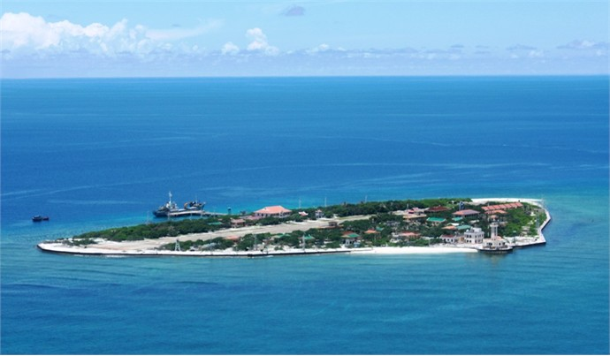

Slide 3
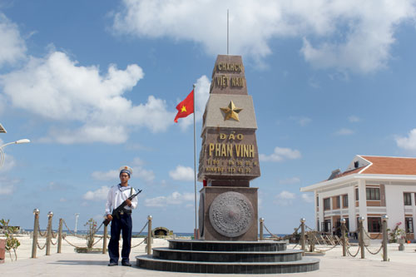

Slide 4
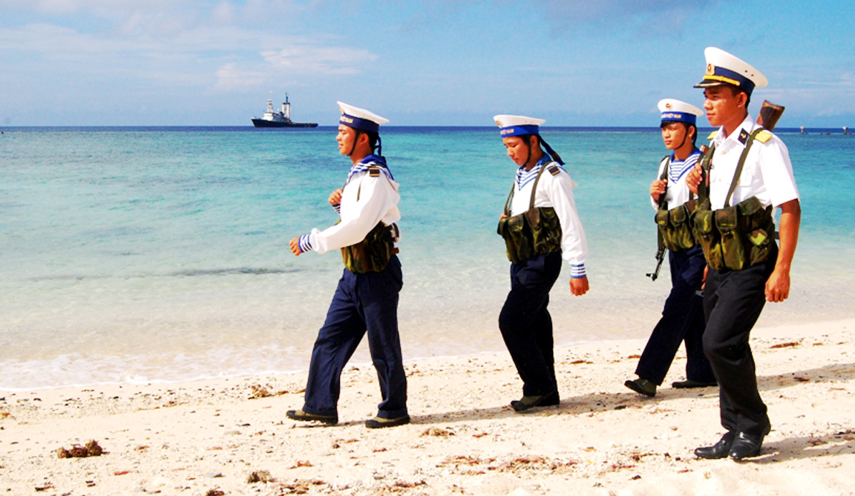

Slide 5
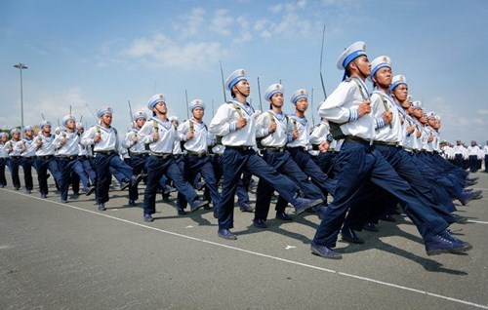

Slide 6
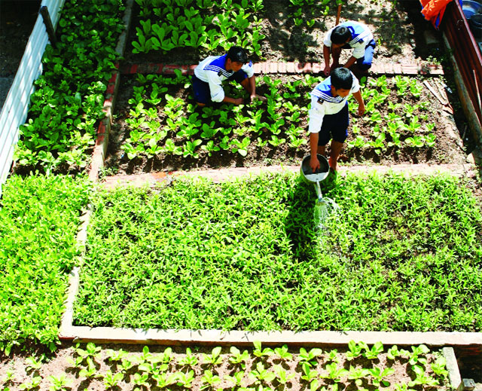

Slide 7
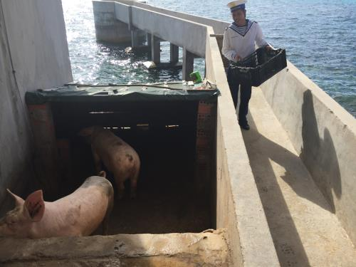
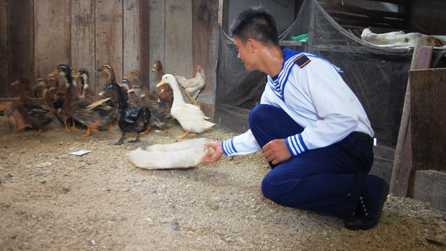

Slide 8
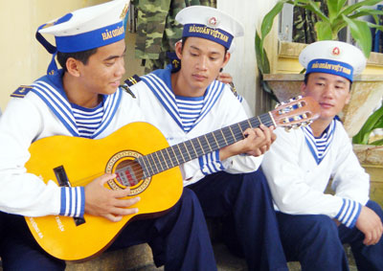

Slide 9
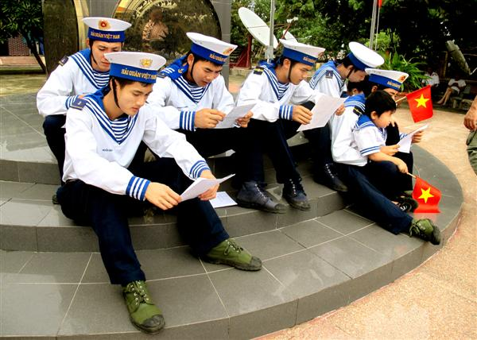

Slide 10
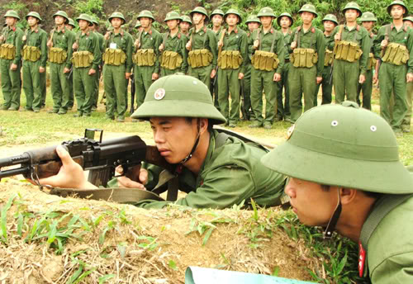

Slide 11
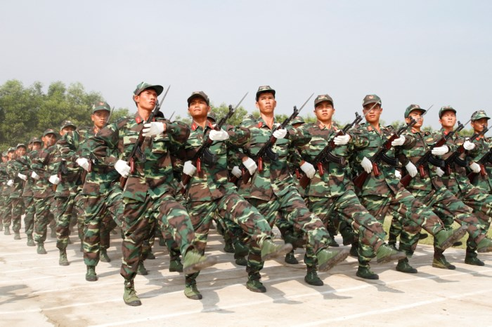

Slide 12
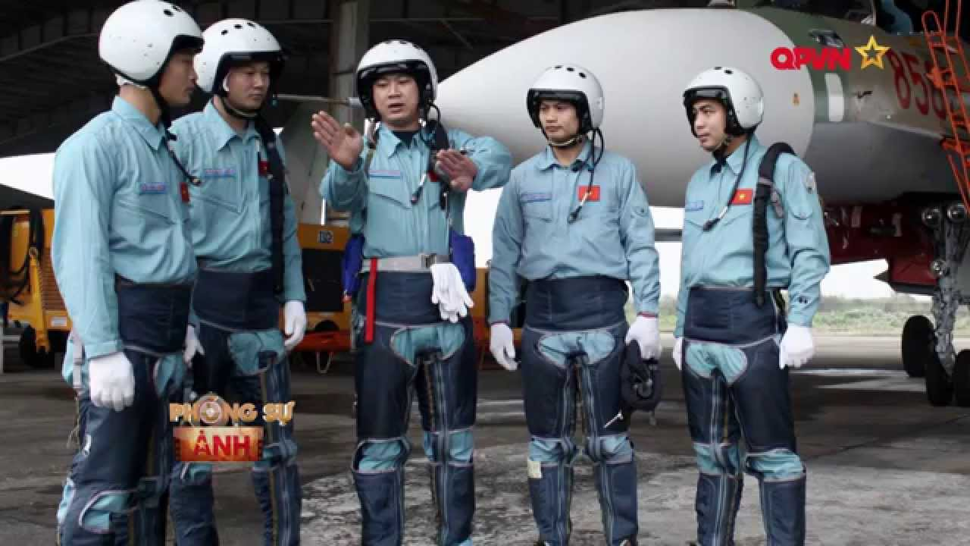

Slide 13
TRÒ CHƠI 01
“Ai thông minh hơn”

Slide 14
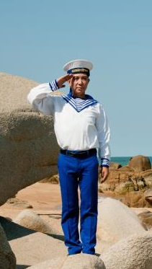

Câu 1: Đây là trang phục của chú bộ đội Hải quân đúng hay sai?

Slide 15

Câu 2: Trên bầu trời là nơi làm việc
của chú bộ đội Hải quân đúng hay sai?

Slide 16
Câu 3: Công việc của chú bộ đội Hải quân là canh giữ biển đảo
đúng hay sai?

Slide 17

Câu 4: Nơi làm việc Chú bộ đội Hải quân là ở biển và đảo
đúng hay sai?

Slide 18
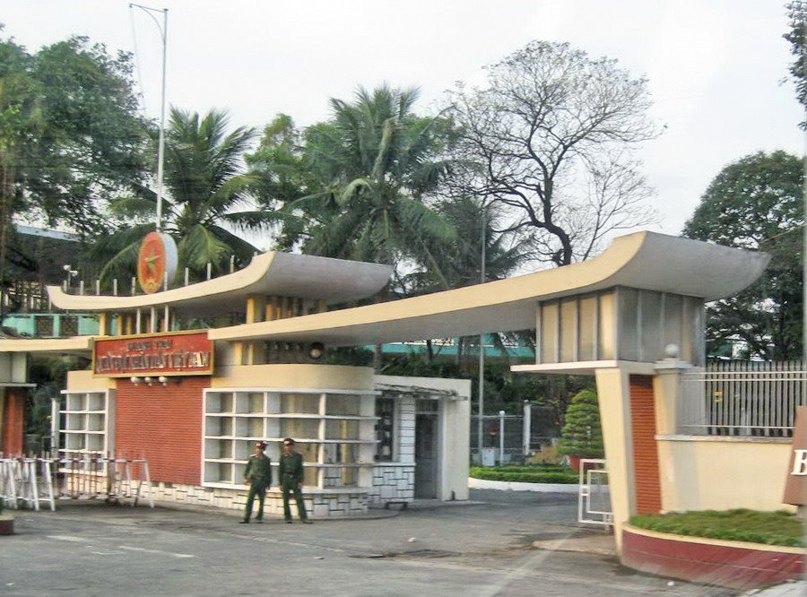
Câu 5: Chú bộ đội Hải quân làm việc trong đất liền đúng hay sai?

Slide 19
TRÒ CHƠI 02
“Thi xem đội nào nhanh”

